Slide 1
আজকের পাঠে সবাইকে স্বাগতম

Slide 2
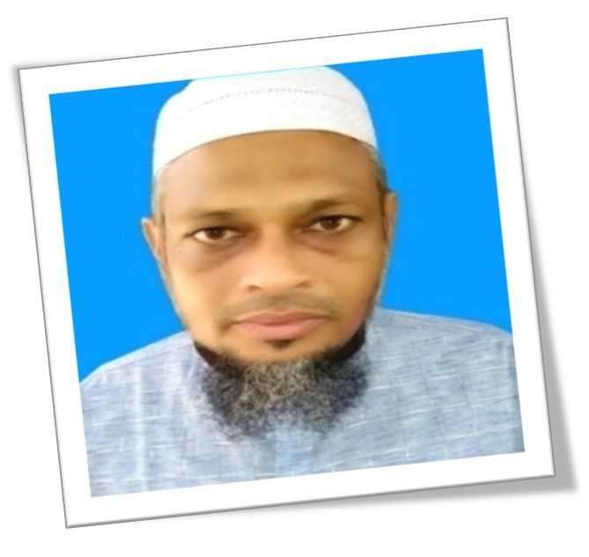
পরিচিতি
মোহাম্মদ শাহ আলম
প্রভাষক অর্থনীতি
মোজাদ্দেদীয়া ইসলামিয়া আলিম মাদ্রাসা
কালিয়াকৈর , গাজীপুর ।

Slide 3
পাঠ পরিচিতি
বাংলাদেশ ও বিশ্ব পরিচয়
দাখিল ১০ শ্রেনী
পঞ্চদশ অধ্যায়

Slide 4
ছবিগুলো লক্ষ্য কর
নারীর প্রতি সহিংসতা

Slide 5
পাঠ শিরোনাম
নারীর প্রতি সহিংসতা

Slide 6
শিখনফল
এই পাঠ শেষে শিক্ষার্থীরা ............
নারীর প্রতি সহিংসতা ধারনাটি ব্যাখ্যা করতে পারবে ।
নারীর প্রতি সহিংসতার ধরন ও কারন ব্যাখ্যা করতে পারবে ।
নারীর প্রতি সহিংসতার প্রভাব বিশ্লেষন করতে পারবে ।

Slide 7
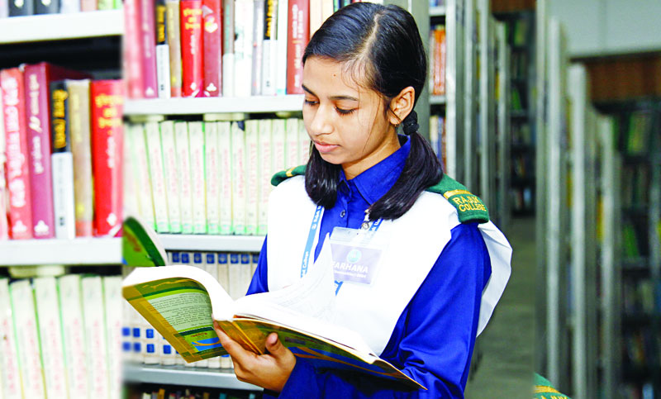
একক কাজ
নারীর প্রতি সহিংসতা বলিতে কী বুঝায় ?

Slide 8
মুল্যায়ন
পারিবারিক সহিংসতা বলিতে কী বুঝায় ?
যৌতুক প্রথা কোন সমাজে বেশী দেখা যায় ?
ইভটিজিং বলিতে কী বুঝায় ?

Slide 9
জোড়ায় কাজ
নারীর প্রতি সহিংসতার কারন সমুহের একটি ছক তৈরি কর ।
গ্রমীন দরিদ্র পরিবারে নারীর প্রতি সহিংসতার কারন গুলো লিখ ।

Slide 10
দলগত কাজ
নারীর প্রতি সহিংসতার বিভিন্ন প্রকৃতি বিষয়ে আলোচনা কর ।

Slide 11
বাড়ীর কাজ
নারীর প্রতি সহিংসতা আমাদের দেশের অর্থনীতে কীভাবে প্রভাব ফেলে পোশাক শিল্পের নারী শ্রমিকের আলোকে ব্যাখ্যা কর ।

Slide 12
ধন্যবাদ

